Slide 1
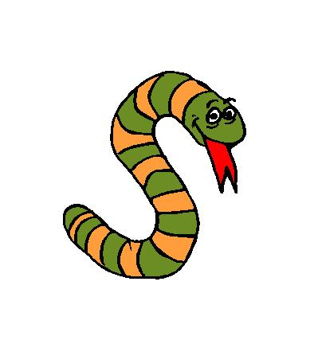
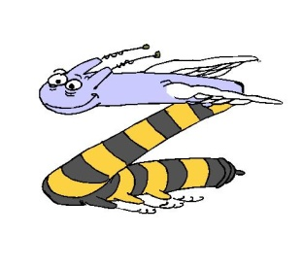


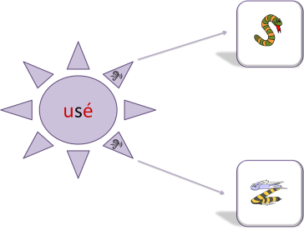
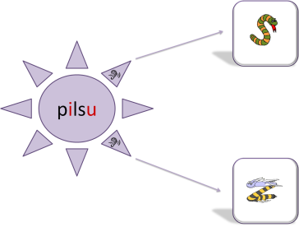


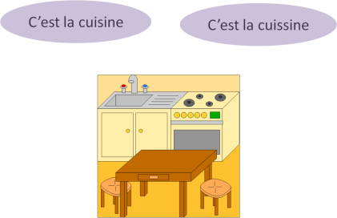
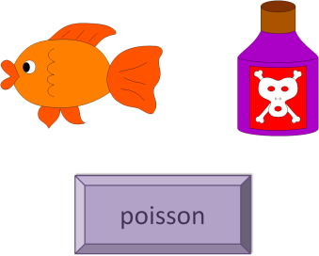
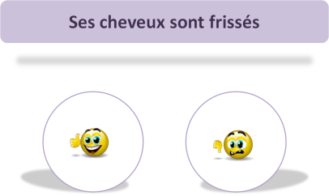
Le hérisson et l’oiseau
dansent sur l’air
du
S
Lis les syllabes
niveau 1
Lis les syllabes
niveau 2
Quel est le bon mot?
Quel est le bon dessin?
Ça va ou ça ne va pas?
Sylvie

Slide 2



G
s
s
salade
os
ss
s
poisson
danser
S
s
poison
=
= voyelle
= consonne

Slide 3
si
?
?

Slide 4
usé
?
?

Slide 5
us
?
?

Slide 6
isso
?
?

Slide 7
isa
?
?

Slide 8
ausa
?
?

Slide 9
asso
?
?

Slide 10
uso
?
?

Slide 11
os
?
?

Slide 12
issin
?
?

Slide 13
ase
?
?

Slide 14
es
?
?

Slide 15
osy
?
?

Slide 16
ouse
?
?

Slide 17
as
?
?

Slide 18
ose
?
?

Slide 19
so
?
?

Slide 20
ise
?
?

Slide 21
is
?
?

Slide 22
use
?
?

Slide 23
ase
?
?

Slide 24
ussé
?
?

Slide 25
èse
?
?

Slide 26
ussoi
?
?

Slide 27
oisu
?
?

Slide 28
aussi
?
?

Slide 29

Super !

Slide 30
G
s
s
salade
os
ss
s
poisson
danser
S
s
poison
=
= voyelle
= consonne

Slide 31
pilsu
?
?

Slide 32
crisa
?
?

Slide 33
tisor
?
?

Slide 34
asti
?
?

Slide 35
rosu
?
?

Slide 36
olsu
?
?

Slide 37
osu
?
?

Slide 38
ossai
?
?

Slide 39
plisu
?
?

Slide 40
issin
?
?

Slide 41
irsan
?
?

Slide 42
isé
?
?
?

Slide 43
ossi
?
?

Slide 44
cosar
?
?

Slide 45
ista
?
?

Slide 46
cousi
?
?

Slide 47
ossu
?
?

Slide 48
tusi
?
?

Slide 49
ispu
?
?

Slide 50
insé
?
?

Slide 51
usso
?
?

Slide 52
osi
?
?

Slide 53
asto
?
?

Slide 54

Bravo !

Slide 55
G
s
s
salade
os
ss
s
poisson
danser
S
s
poison
=
= voyelle
= consonne

Slide 56
C’est ta brose
C’est ta brosse
?
?

Slide 57
Elle pouse
Elle pousse
?
?

Slide 58
C’est un vase
C’est un vasse
?
?
?

Slide 59
Il case
Il casse
?
?

Slide 60
Il l’embrasse
Il l’embrase
?
?

Slide 61
C’est un ose
C’est un os
?
?

Slide 62
Ce sont des cerises
Ce sont des cerisses
?
?
?

Slide 63
C’est la cuisine
C’est la cuissine
?
?
?

Slide 64
C’est un buse
C’est un bus
?
?

Slide 65
Il se rase
Il se rasse
?
?
?

Slide 66
C’est du poisson
C’est du poison
?
?

Slide 67
C’est ma trousse
C’est ma trouse
?
?
?

Slide 68
C’est une tasse
C’est une tase
?
?
?

Slide 69
J’aime l’ananas
J’aime l’ananase
?
?
?

Slide 70
C’est une rosse
C’est une rose
?
?

Slide 71
Il est assis
Il est asis
?
?
?

Slide 72

génial !

Slide 73
G
s
s
salade
os
ss
s
poisson
danser
S
s
poison
=
= voyelle
= consonne

Slide 74


Cette carte est un as
?
?

Slide 75
J’ai asez mangé, je n’ai plus faim!
?
?

Slide 76
La souris est grise
?
?

Slide 77
Cette caise est très lourde
?
?

Slide 78
Le savon fait de la mousse
?
?

Slide 79
Ils se disputent beaucoup
?
?

Slide 80
Le rosse est ma couleur préférée
?
?

Slide 81
Sa valise est lourde
?
?

Slide 82
Elle arrosse les fleurs
?
?

Slide 83
Je n’os pas aller lui parler
?
?

Slide 84
La fusée va bientôt décoller
?
?

Slide 85
Mon chat a dissparu
?
?

Slide 86
Mon coussin s’appelle Marc
?
?

Slide 87
Il va à l’église le dimanche
?
?

Slide 88
Cette voiture est pasée très vite
?
?

Slide 89
Je vais à la poste acheter un timbre
?
?

Slide 90
J’aime bien écouter la mussique
?
?

Slide 91
Je me repose dans ma chambre
?
?

Slide 92
Ses cheveux sont frissés
?
?

Slide 93
J’aime bien danser la valse
?
?

Slide 94
Le chameau a deux boses sur le dos
?
?

Slide 95
J’aime les saucisses
?
?

Slide 96
Le poisson nage dans la rivière
?
?

Slide 97
La chine est un pays d’Assie
?
?

Slide 98

C’est bien!

Slide 99
G
s
s
salade
os
ss
s
poisson
danser
S
s
poison
=
= voyelle
= consonne

Slide 100

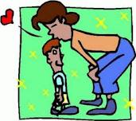
embrasse
?
?

Slide 101
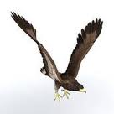
bus
?
?

Slide 102
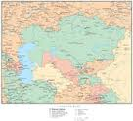
asie
?
?

Slide 103
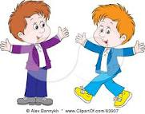
cousin
?
?

Slide 104
viser
?
?

Slide 105
case
?
?

Slide 106
dessert
?
?

Slide 107

ose
?
?

Slide 108
visser
?
?

Slide 109
assis
?
?

Slide 110
coussin
?
?

Slide 111
poison
?
?

Slide 112
embrase
?
?

Slide 113
buse
?
?

Slide 114
désert
?
?
?

Slide 115
os
?
?

Slide 116
poisson
?
?

Slide 117
casse
?
?

Slide 118
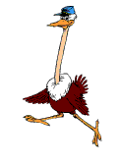
Trop fort!

Slide 119


Regarde bien et cherche le bon son.
G
s
s
salade
os
ss
s
poisson
danser
S
s
poison
=
= voyelle
= consonne

